Slide 1

Підбір персоналу як стратегічна бізнес-функція
Сучасний рекрутинг — це набагато більше, ніж просто заповнення вакансій. Це стратегічна функція, що визначає конкурентоспроможність організації на ринку. У цьому курсі ми дослідимо, як трансформація підбору персоналу з адміністративної в стратегічну функцію змінює підхід до управління талантами.

Slide 2

Війна за таланти: новий виклик для бізнесу
Термін "війна за таланти" описує інтенсивну конкуренцію між компаніями за залучення найкращих фахівців. Це явище радикально змінило баланс сил на ринку праці.
Сьогодні талановиті кандидати можуть обирати між кількома пропозиціями, що змушує роботодавців переосмислювати свої стратегії залучення та утримання персоналу. Компанії, які не адаптуються до цієї реальності, ризикують втратити конкурентні позиції.
Ця трансформація вимагає від HR-фахівців нових компетенцій: маркетингового мислення, навичок продажу бренду роботодавця та вміння будувати довгострокові відносини з талантами.

Slide 3
Еволюція функції підбору персоналу
1950-1970: Відділ кадрів
1
Пасивне оформлення документів, ведення особових справ, адміністративні функції. Фокус на дотриманні законодавства.
2
1980-1990: Управління персоналом
Розширення функцій: навчання, мотивація, оцінка ефективності. Перші спроби систематизації процесів найму.
2000-2010: Управління людськими ресурсами
3
Стратегічне партнерство з бізнесом, розвиток HR-аналітики, впровадження автоматизованих систем підбору (ATS).
4
2010-сьогодні: Управління талантами
Проактивний пошук, employer branding, candidate experience, використання Big Data та штучного інтелекту в підборі.

Slide 4

Підбір персоналу в реалізації бізнес-стратегії
Ефективний підбір персоналу — це не окрема функція, а невід'ємна частина загальної стратегії компанії. Кожне рішення про найм має бути узгоджене з довгостроковими цілями організації.
Стратегія зростання
Стратегія оптимізації
Стратегія інновацій
Масштабування команд, пошук універсальних спеціалістів з потенціалом до розвитку, акцент на швидкості найму.
Селективний підхід до найму, фокус на внутрішній мобільності, пошук мультифункціональних фахівців.
Залучення експертів з унікальними компетенціями, створення інноваційної культури через diversity hiring.

Slide 5
Рекрутер як стратегічний партнер бізнесу
Традиційна роль
Роль стратегічного партнера
Реагування на заявки керівників
Консультування керівників щодо потреб у талантах
Пошук кандидатів за типовими вимогами
Аналіз ринку та прогнозування трендів
Фокус на швидкості закриття вакансії
Участь у плануванні бізнес-цілей
Мінімальне занурення в бізнес-контекст
Розробка EVP (Employee Value Proposition)
Виконання адміністративних завдань
Вплив на організаційну культуру через найм
Сучасний рекрутер повинен розуміти бізнес-модель компанії, конкурентне середовище та специфіку індустрії, щоб приймати обґрунтовані рішення про найм.

Slide 6

Реактивний vs. Проактивний підбір

Slide 7
Два підходи до підбору персоналу
Реактивний підбір
Проактивний підбір
Суть: Реагування на поточні потреби в персоналі після виникнення вакансії.
Суть: Формування кадрового резерву та побудова відносин з потенційними кандидатами до виникнення потреби.
Коли використовується: Незаплановане звільнення, раптове розширення проєкту, масовий підбір сезонного персоналу.
Коли використовується: Стратегічне планування розвитку, дефіцитні спеціалізації, підготовка до масштабування.
Переваги: Чіткі терміни, конкретні вимоги, легше виміряти результат.
Переваги: Доступ до кращих кандидатів, нижчі витрати на найм, швидше закриття вакансій.
Недоліки: Часовий тиск, обмежений вибір кандидатів, вищі витрати на термінові пошуки.
Недоліки: Потребує постійних інвестицій часу та ресурсів без гарантованого результату.

Slide 8





Повний цикл підбору персоналу
Повний цикл підбору (full-cycle recruiting) — це комплексний процес, де один рекрутер відповідає за всі етапи найму від аналізу потреби до успішного завершення випробувального терміну нового співробітника.
Аналіз потреби
Визначення вакансії та вимог
Пошук кандидатів
Sourcing та залучення
Відбір
Скринінг, інтерв'ю, оцінка
Прийняття рішення
Оффер та онбординг

Slide 9







Ключові зацікавлені сторони процесу найму
Кандидати
Керівники-замовники
Очікують прозорості, швидкості та поваги в процесі
Потребують якісних кандидатів у короткі терміни
Фінансовий відділ
Команда, що наймає
Контролює бюджет на найм та компенсації
Зацікавлена в культурній відповідності та компетентності
Юридичний відділ
Топ-менеджмент
Забезпечує відповідність законодавству
Очікує досягнення бізнес-цілей через правильний найм
Успішне управління очікуваннями всіх сторін — ключова навичка професійного рекрутера. Це вимагає постійної комунікації, встановлення реалістичних очікувань та балансування різних інтересів.

Slide 10

Внутрішня мобільність vs. Зовнішній найм
Внутрішня мобільність
Переміщення існуючих співробітників на нові позиції всередині компанії — потужний інструмент розвитку та утримання талантів.
Переваги:
Швидша адаптація завдяки знанню культури
Підвищення лояльності та мотивації
Нижчі витрати на найм та онбординг
Зниження ризику невдалого найму
Створення культури розвитку
Виклики: Ризик створення вакууму на попередній позиції, можливі конфлікти інтересів, необхідність розвитку нових компетенцій.

Slide 11
Аутсорсинг процесів підбору (RPO)
Recruitment Process Outsourcing — передача частини або всіх процесів підбору зовнішньому провайдеру. Це стратегічне рішення, яке може бути доцільним у певних ситуаціях.
Переваги аутсорсингу
Доступ до експертизи та кращих практик ринку
Масштабованість ресурсів під потреби бізнесу
Фокус внутрішньої команди на стратегічних завданнях
Зниження постійних витрат на утримання великої команди
Використання спеціалізованих технологій та баз кандидатів
Недоліки та ризики
Можлива втрата контролю над якістю та процесами
Ризик погіршення candidate experience
Недостатнє розуміння культури та специфіки компанії
Залежність від зовнішнього провайдера
Потенційно вищі витрати на одиницю найму

Slide 12
Специфіка різних видів підбору
Масовий підбір
Підбір в ІТ-сфері
Executive Search
Найм великої кількості співробітників на типові позиції (виробництво, ритейл, call-центри). Вимагає автоматизації, стандартизованих процесів та швидкості обробки кандидатів.
Високо конкурентний ринок з дефіцитом талантів. Необхідні технічні знання для оцінки, гнучкі процеси найму, конкурентні пропозиції та сильний employer brand.
Пошук топ-менеджменту вимагає конфіденційності, глибокої оцінки компетенцій, розуміння бізнес-контексту та довгострокового впливу рішення про найм.

Slide 13

Аналіз ринку праці: хто диктує умови?
Ринок кандидата
Ситуація, коли попит на працівників перевищує пропозицію. Кандидати мають вибір і можуть диктувати умови.
Характеристики: Низьке безробіття, множинні пропозиції кандидатам, швидке зростання зарплат, складність залучення талантів.
Стратегія роботодавця: Інвестиції в employer brand, конкурентні компенсації, швидкість процесу найму, фокус на candidate experience.
Ринок роботодавця
Ситуація, коли пропозиція працівників перевищує попит. Роботодавці мають більше варіантів вибору.
Характеристики: Високе безробіття, велика кількість кандидатів на позицію, стабільні або знижуючі зарплати, жорсткіші вимоги до кандидатів.
Стратегія роботодавця: Підвищення вимог до якості, інвестиції в розвиток, фокус на довгостроковій лояльності, побудова кадрового резерву.

Slide 14

Юридичні та етичні основи найму

Slide 15
Правові основи найму в Україні
Процес найму в Україні регулюється Кодексом законів про працю (КЗпП), Конституцією України та численними спеціальними законами. Знання правової бази — обов'язкова компетенція кожного HR-фахівця.
01
02
Кодекс законів про працю
Антидискримінаційне законодавство
Основний документ, що регулює трудові відносини: укладання, зміну та припинення трудового договору, права та обов'язки сторін.
Заборона дискримінації за ознаками раси, кольору шкіри, статі, віку, інвалідності, релігії, політичних переконань, національності.
03
04
Захист персональних даних
Трудовий договір та оформлення
Обробка та зберігання даних кандидатів має відповідати Закону "Про захист персональних даних" та вимогам GDPR для міжнародних компаній.
Обов'язкове письмове оформлення трудових відносин, випробувальний термін, умови оплати праці та соціальні гарантії.

Slide 16

Етичний кодекс фахівця з підбору персоналу
Професійна етика рекрутера виходить далеко за рамки юридичних вимог. Це фундамент довіри між всіма учасниками процесу найму.
Чесність та прозорість
Надання точної інформації про вакансію, компанію, умови роботи. Відсутність маніпуляцій та прихованих умов.
Конфіденційність
Захист персональних даних кандидатів, нерозголошення інформації про пошук роботи, збереження комерційної таємниці компанії.
Об'єктивність
Оцінка кандидатів виключно за професійними критеріями, уникнення упереджень та стереотипів, рівні можливості для всіх.
Повага до кандидатів
Своєчасний зворотний зв'язок, коректна комунікація, дотримання домовленостей, якісний candidate experience.

Slide 17
Вплив якості найму на бізнес-показники
Правильні рішення про найм мають прямий, вимірюваний вплив на ключові показники ефективності бізнесу. Розуміння цих взаємозв'язків допомагає обґрунтувати інвестиції в якісні процеси підбору.
Продуктивність
Інноваційність
Якісний найм підвищує продуктивність команди на 20-30%. Сильні кандидати не лише виконують свої обов'язки ефективніше, але й позитивно впливають на колег, підвищуючи загальний рівень команди.
Найм талантів з різноманітним досвідом та поглядами стимулює креативність та інновації. Компанії з високою якістю найму демонструють на 35% більше інновацій.
Плинність кадрів
Фінансові показники
Якісний підбір знижує плинність на 40-50%. Правильний candidate-job fit означає, що співробітники залишаються довше, що економить значні кошти на повторний найм.
Невдалий найм коштує компанії 1.5-2x річної зарплати позиції. Інвестиції в якісний підбір окупаються через зниження витрат на плинність та підвищення продуктивності.

Slide 18
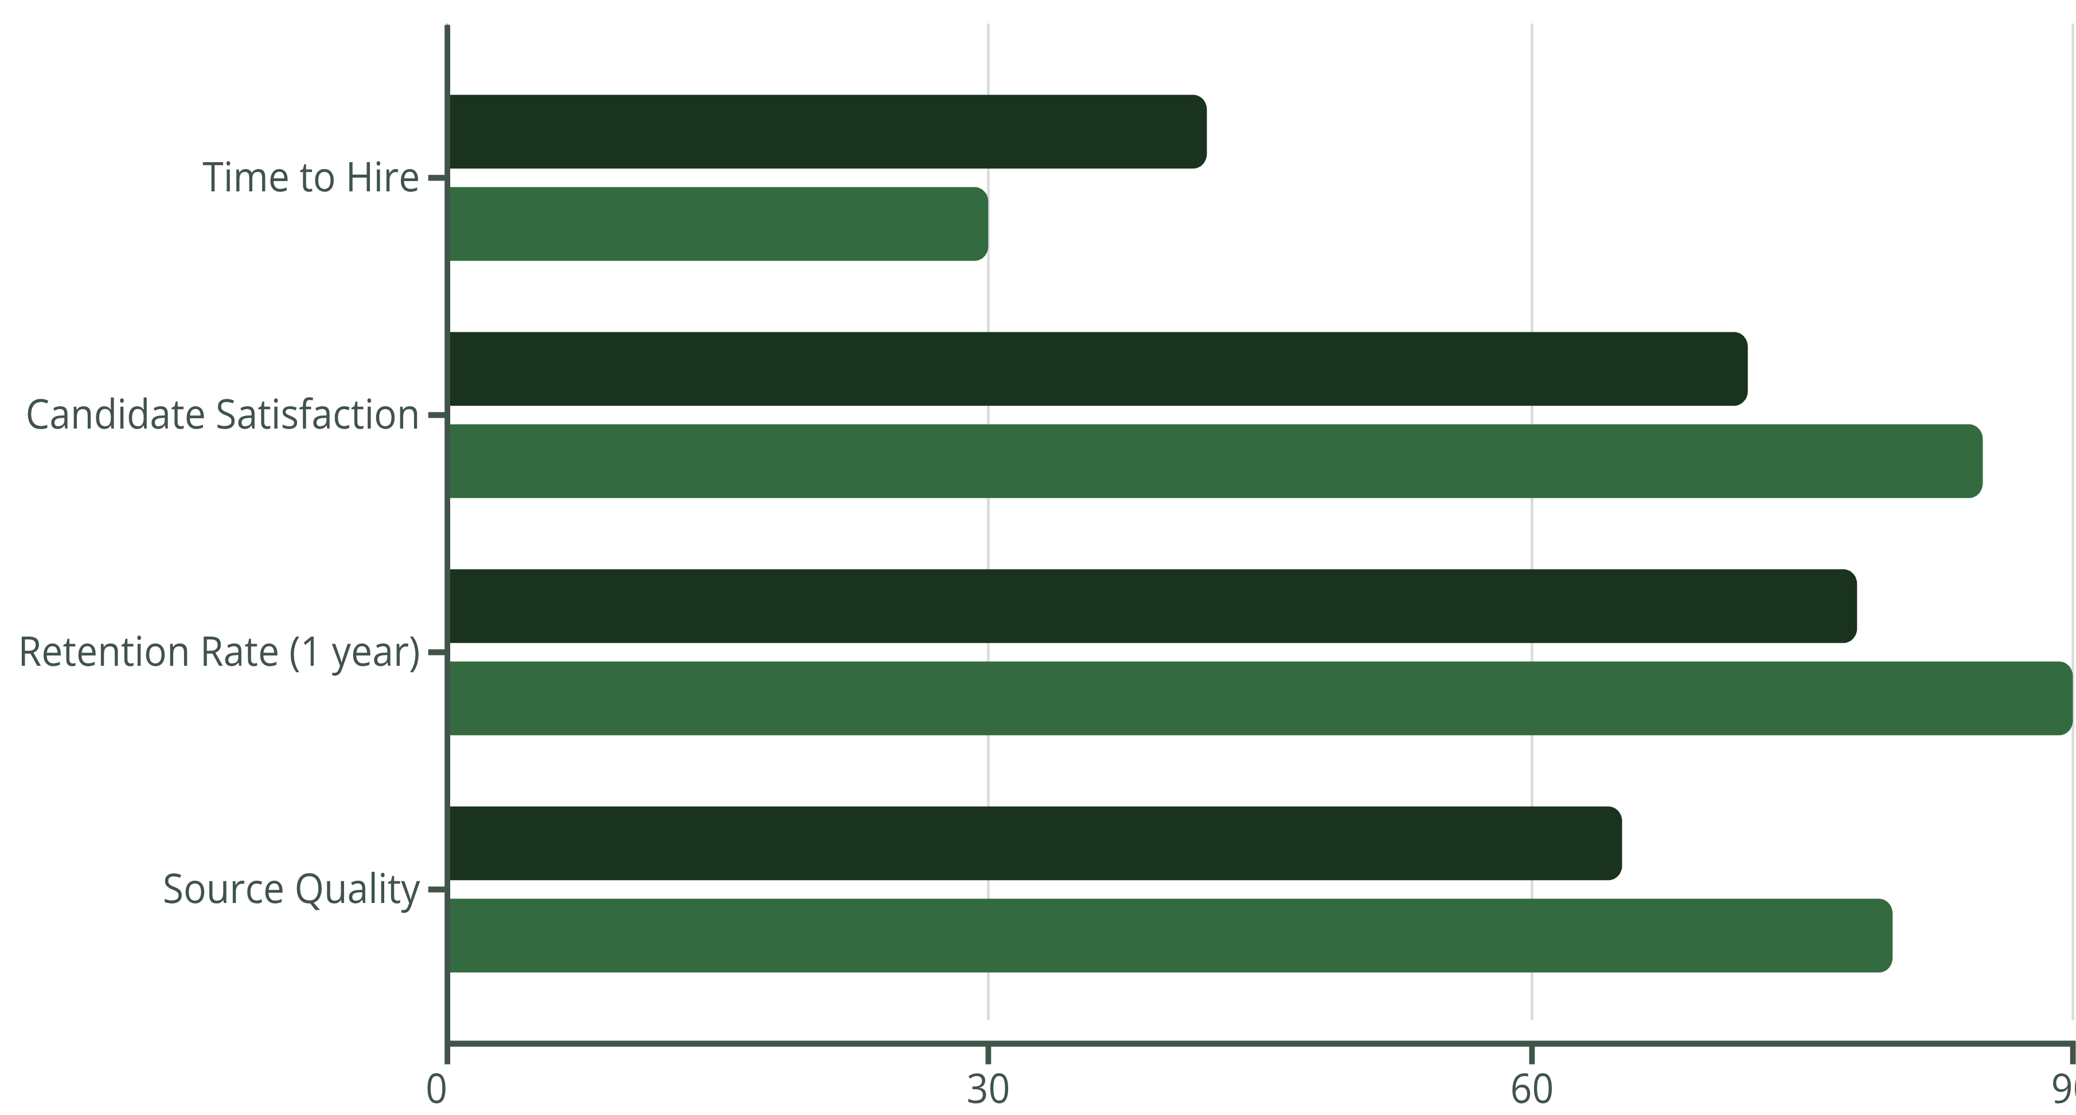
Метрики ефективності підбору персоналу
Успішність функції підбору необхідно вимірювати систематично. Ключові метрики допомагають визначити зони для покращення та обґрунтувати інвестиції в розвиток процесів.
42
$15K
87%
3.2
Time to Hire
Cost per Hire
Quality of Hire
Offer Acceptance Rate
Середня кількість днів від публікації вакансії до прийняття оффера кандидатом
Загальні витрати на підбір одного співробітника, включаючи рекламу, час рекрутера та інструменти
Оцінка ефективності нових співробітників через 6-12 місяців після найму
Відсоток прийнятих офферів від загальної кількості зроблених пропозицій
Поточний показник
Цільовий показник

Slide 19

Тренди та майбутнє підбору персоналу
AI та автоматизація
Штучний інтелект для скринінгу резюме, чат-боти для первинної комунікації, предиктивна аналітика для оцінки кандидатів
Data-driven підхід
Прийняття рішень на основі даних, A/B тестування в рекрутингу, прогностична аналітика успішності найму
Diversity & Inclusion
Фокус на різноманітність, інклюзивні практики найму, подолання несвідомих упереджень через структуровані процеси
Віддалена робота
Глобальний пул талантів, віртуальний онбординг, нові виклики в оцінці та адаптації дистанційних співробітників

Slide 20
Ключові висновки
Підбір персоналу трансформувався з адміністративної функції в стратегічну бізнес-функцію, що безпосередньо впливає на конкурентоспроможність організації.
Стратегічне партнерство
Рекрутер як бізнес-консультант
Сучасний рекрутер повинен поєднувати стратегічне мислення, глибоке розуміння бізнесу, володіння технологіями та високі етичні стандарти.
Проактивність
Формування кадрового резерву
Повний цикл
Контроль усіх етапів найму
Юридична грамотність
Знання законодавства та етики
Вимірювання результатів
Метрики та аналітика ефективності
Адаптація до трендів
Готовність до змін та інновацій

